Slide 1

⒈トラックを運転する場合の心構え
◆国民の生活と経済を支える重要な役割を担っているトラックは国内貨物の【①】割を担っている。
◆事業用トラックは、有償で荷物を運ぶことが出来る。ナンバープレートは「緑地に白い文字」で通称【②】と呼ばれる。
また、対価を得て荷物を運ぶ行為が出来ないナンバープレートを【③】と呼ぶ。
◆職場内や荷主先など対人関係を良くするために普段から【④】と【⑤】を大切にしましょう！
◆車両の整理整頓は事故防止の観点からも重要です。４Ｓ【⑥】の実践を徹底しましょう！
◆飲酒運転は絶対ダメッ‼二日酔いでも処罰されます。「酒気帯び運転」の処罰基準は「呼気１リットルにつき【⑦】ミリグラム以上のアルコール濃度ですが、基準値以下であっても違反行為となります。休日であっても飲酒については気を配ること。
危険予知トレーニングシート集
（https://www.nasva.go.jp/fusegu/kikentruck.html）
※上記から今月のKYTとして１つ取り上げてやってみよう🤔
【解答】
①９
②緑ナンバー
③白ナンバー
④協調性
⑤コミュニケーション
⑥整理、整頓、清掃、清潔
⑦0.15
今月の気付きを一言 運転者名：
運転者へのコメント 管理者名：

Slide 2
２．トラックの運行の安全を確保するために○遵守すべき基本的事項
◆トラックドライバーが習得すべき事項は【①】項目である。また初任運転者には座学【②】時間以上、添乗指導【③】時間以上実施しなければならない。
◆車両を保安基準に適合させ維持するために、１日１回運行開始前に【④】を行い、年間計画に基づき【⑤】をしなければならない。
◆タイヤ交換をする際の注意事項としてホイール・ナットの締付けはトルク・レンチなどで【⑥】で締め付ける。また、タイヤ交換後一定距離走行後は必ず【⑥】で増し締めをする。
◆２泊３日以上の長距離運行では、乗務前と乗務後の点呼と合わせて乗務途中に少なくとも１回は【⑦】をしければならない。また、【⑧】を携行する必要があります。
危険予知トレーニングシート集
（https://www.nasva.go.jp/fusegu/kikentruck.html）
※上記から今月のKYTとして１つ取り上げてやってみよう🤔
【解答】
①１２
②１５
③２０
④日常点検
⑤定期点検
⑥規定トルク
⑦中間点呼
⑧運行指示書
今月の気付きを一言 運転者名：
運転者へのコメント 管理者名：

Slide 3
３．トラックの構造上の特性
◆車両総重量は、車両重量に乗車定員と最大積載量を加えた重量です。乗員の重さは１人当たり【①】キログラム×定員数で計算します。
◆オーバーハングとは、前後の車軸より外側に張り出している車体の部分の長さをいいます。トラックは、リヤ・オーバーハングが長いため、特に【②】時に車や人に接触する危険性があります。
◆2010年から新車の大型トラックのホイール・ナットを【③】方式から【④】方式に変更しました。日常点検やタイヤ交換時には、どちらの方式が使用されているか確認して作業しなければいけません。
◆トラックは【⑤】が高いため、短い車間距離であっても長く感じやすいので車間距離を詰めてしまう傾向がある。また、【⑥】は道路交通法に定められた最高速度を守ることだが、遵守していれば安全ということではない。道路状況や気象状況も十分に考慮する必要があります。事故要因としてだけでなく、【⑦】による苦情にも繋がってしまう可能性もあります。
危険予知トレーニングシート集
（https://www.nasva.go.jp/fusegu/kikentruck.html）
※上記から今月のKYTとして１つ取り上げてやってみよう🤔
【解答】
①５５
②右左折
③JIS
④ISO
⑤アイポイント
⑥スピードコントロール
⑦あおり
今月の気付きを一言 運転者名：
運転者へのコメント 管理者名：

Slide 4
４．貨物の正しい積載方法
◆発地の物流拠点でパレットに積み付けされた状態のまま輸送する仕組みを【①】といいます。
◆荷崩れ防止の３要素【②】、この３つをうまく組み合わせないと貨物事故を誘発する原因になります。
◆貨物の偏った積み方【③】はトラック転倒に繋がる非常に危険な積み付けです。トラックが安定的に走行するためには、重心位置がトラックの【④】にあることが望ましいです。
◆積載制限を超えた場合の積載許可にあたっては以下の条件の遵守が必要です。
①荷物の見えやすいところに次のものをつける。
・昼間：0.3m以上の【⑤】の布
・夜間：赤色の【⑥】または赤色の【⑦】
②車両前面の見やすいところに【⑧】を掲示する。
③その他道路における危険を防止するために必要な措置を ●●取る。
◆過積載の状態で運転すると制動距離は、通常の定常積載時に比べると【⑨】なります。また、【⑩】力も大きいです。そのため荷主との協力体制を構築する必要があります。
危険予知トレーニングシート集
（https://www.nasva.go.jp/fusegu/kikentruck.html）
※上記から今月のKYTとして１つ取り上げてやってみよう🤔
【解答】
①一貫パレチゼーション
②貨物の積みつけ、固縛、運転方法
③偏積
④中心
⑤赤
⑥灯火
⑦反射器
⑧許可証
⑨長く
⑩衝撃
今月の気付きを一言 運転者名：
運転者へのコメント 管理者名：

Slide 5
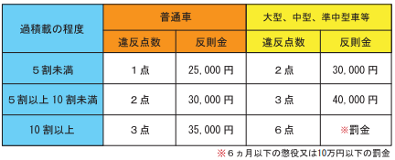
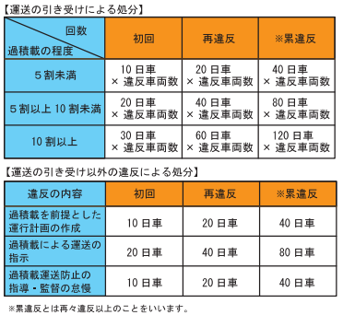
５．過積載の危険性
◆過積載は重大事故を引き起こす要因であるとともに、関連法令に違反した場合厳しい行政処分につながります。運転者も事業者も十分に理解し荷主に対しても「しない」姿勢で対応しましょう。
◆ドライバーに対する罰則
①
②
◆事業者に対する罰則
③
④
⑤
⑥
危険予知トレーニングシート集
（https://www.nasva.go.jp/fusegu/kikentruck.html）
※上記から今月のKYTとして１つ取り上げてやってみよう🤔
【解答】
①25,000円
②40,000円
③10日車×違反車両数
④40日車×違反車両数
⑤10日車
⑥40日車
今月の気付きを一言 運転者名：
運転者へのコメント 管理者名：

Slide 6
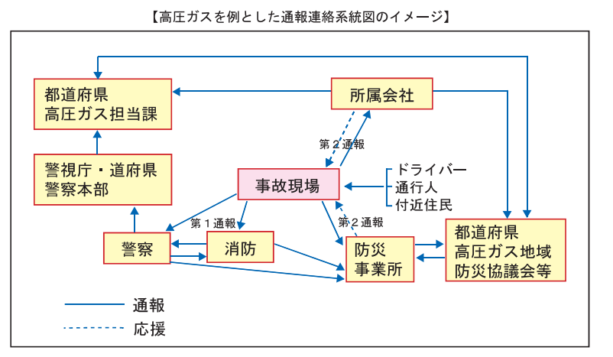
６．危険物を運搬する場合に留意すべき事項
◆【①】は輸送を行う前に確認すべきことが全て記載されているものです。一方、【②】は事故時の対応を示しているので輸送中は必ず携行しなけれないけません。
◆荷主等から提供されたイエローカードに基づき、運転者は事業者に教育を受けなければいけない。緊急時の対応をイメージしておこう！
③
④
◆高度な知識と専門性を要するタンクローリーなどの輸送を【⑤】といい、一般的な免許で輸送する場合を【⑥】と消防法の条文では分けられている。
危険予知トレーニングシート集
（https://www.nasva.go.jp/fusegu/kikentruck.html）
※上記から今月のKYTとして１つ取り上げてやってみよう🤔
【解答】
①ＳＤＳ(その性状及び取り扱いに関する情報)
②イエローカード
③警察
④防災事業所
⑤移送
⑥運搬
今月の気付きを一言 運転者名：
運転者へのコメント 管理者名：

Slide 7
７．適切な運行の経路及び当該経路における ●道路及び交通の状況
◆安全な運行を行うには、運行前に【①】や【②】等の情報を入手して安全な経路を検討し、適正な運行経路を選択すること。
◆秋田県は特に冬場の【③】などの気象状況を、気象予報などで確認することを怠らないようにしよう。
◆【④】や事故が発生しやすい地点などを避けた運行経路を計画することは【⑤】を確保します。また、効率的で【⑥】な運行になるよう心掛けることも大切です。
◆許可運送を行う場合、遵守すべきことの確認５項目
□特殊車両運行許可証などの許可証の携行
□指定されている通行時間、通行期間、通行経路の遵守
□誘導者の義務付けの場合、誘導車の配置
□通行経路の道路情報の事前入手と確認
□事故時における道路管理者の報告
危険予知トレーニングシート集
（https://www.nasva.go.jp/fusegu/kikentruck.html）
※上記から今月のKYTとして１つ取り上げてやってみよう🤔
【解答】
①道路状況
②気象状況
③積雪
④ヒヤリハット
⑤安全性
⑥経済的
今月の気付きを一言 運転者名：
運転者へのコメント 管理者名：

Slide 8
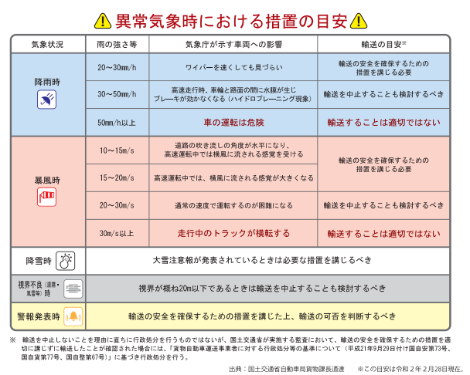
８．危険の予測及び回避並びに緊急時におけ●る対応方法
◆事故現場での適切で迅速な措置は運転者の義務です。
(1)【①】の救護：事故が起こったら、ただちに停止、負傷●●者を救護する。
(2)道路における【②】の防止：続発事故を防止するため、 ●●事故車の移動などの措置をとる。
(3)【③】な場所への退避：車内には残らず、ガードレール●●の外など安全な場所に退避する。
(4)【④】への報告：警察へ、事故の発生日時や場所、負傷●●者数などを報告する。
(5)【⑤】への報告：事業所へ、事故の発生状況や貨物の状●●況などを報告する。
危険予知トレーニングシート集
（https://www.nasva.go.jp/fusegu/kikentruck.html）
※上記から今月のKYTとして１つ取り上げてやってみよう🤔
【解答】
①負傷者
②危険
③安全
④警察
⑤事業所
今月の気付きを一言 運転者名：
運転者へのコメント 管理者名：

Slide 9
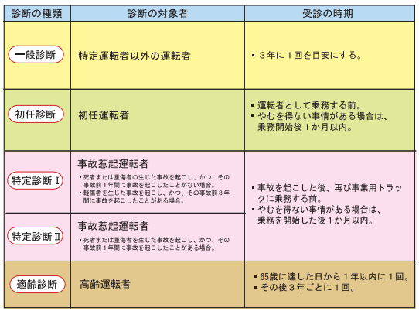
９．運転者の運転適性に応じた安全運転
◆現在、我々の事業所には、新規採用運転者が【①】人、満６５歳以上の運転者が【②】人います。
◆65歳以上の運転者には、【③】を受診させ、その結果のカウンセリングシートに管理者と運転者の双方で【④】点を確認し合わなければいけない。
危険予知トレーニングシート集
（https://www.nasva.go.jp/fusegu/kikentruck.html）
※上記から今月のKYTとして１つ取り上げてやってみよう🤔
【解答】
①（ ）人
②（ ）人
③適齢診断
④注意
今月の気付きを一言 運転者名：
運転者へのコメント 管理者名：

Slide 10
１０．交通事故に関わる運転者の生理的及○○び心理的要因とこれらへの対処方法
◆労働時間は、【①】、【②】を合わせたものです。
残業(時間外)や休日出勤は【②】に該当します。
◆拘束時間とは、残業や【③】も含めた労働時間に【④】を足し合わせた全体の時間をいいます。
また、終業から次の日の始業までの時間は、業務から完全に開放された自由な時間であり、これを【⑤】といいます。
◆飲酒運転を絡めた違反行為に付する点数の事例
□酒酔い運転や麻薬等を使用して運転
違反点数【⑥】→免許取消
□酒気帯び(0.25以上）運転
違反点数【⑦】→免許取消
□酒気帯び運転(呼気中アルコール濃度が0.15㎎/ℓ以上0.25㎎/ℓ未 ○○満の場合)で前方不注意による追突事故により治療期間15日未満○○の事故又は建造物損壊事故を起こした場合
違反点数【⑧】＋付加点数【⑨】→免許取消(欠格期間1年)
□酒酔い運転をしていた運転者が、もっぱら不注意により死亡事故○○を起こし、救護義務違反(ひき逃げ)をした場合。
酒酔い運転【⑩】＋付加点数(死亡事故)【⑪】＋救護義務違反○○ 【⑫】→免許取消(欠格期間10年)※前歴がない場合
危険予知トレーニングシート集
（https://www.nasva.go.jp/fusegu/kikentruck.html）
※上記から今月のKYTとして１つ取り上げてやってみよう🤔
【解答】
①所定労働時間
②所定外労働時間
③手待ち時間
④休憩時間
⑤休息期間
⑥３５点
⑦２５点
⑧１４点
⑨３点
⑩３５点
⑪２０点
⑫３５点
今月の気付きを一言 運転者名：
運転者へのコメント 管理者名：

Slide 11
１１．健康管理の重要性
◆健康管理のポイントは【①】、【②】、【③】です。
◆運転者の勤務体制は不規則なので規則正しい【①】を取るのは困難です。睡眠時間は一般的に【④】を推奨されていますが、疲労の蓄積を防ぐのに日中に【⑤】以内のお昼寝をするのが効果的と言われています。その他の注意点として、寝る直前の飲酒や喫煙、カフェイン摂取は睡眠の質を著しく下げますので避けるようにしましょう。
◆健康日本21（第二次）推進のために策定された「健康づくりのための身体活動基準2013」では、歩行かこれと同等の身体運動を毎日【⑥】前後の運動時間が推奨されています。
これがハードルが高い場合は、毎日１０分ずつ長く歩くようにするなど、身体活動量を増やすことを【⑦】する心掛けが大切です。
◆健康維持・向上のために栄養バランスの整った食事が大切です。
特に注意が必要となる塩分で、1日の食塩摂取量の目標値は、男性【⑧】未満、女性【⑨】未満とされています。運行途中の外食の際に塩分のとり過ぎや栄養素の偏りに気を配りましょう。
出典：厚生労働省e-ヘルスネット
出典：厚生労働省「運動基準・運動指針の改定に関する検討会 報告書」
出典：厚生労働省「日本人の食事摂取基準(2020年版)」
危険予知トレーニングシート集
（https://www.nasva.go.jp/fusegu/kikentruck.html）
※上記から今月のKYTとして１つ取り上げてやってみよう🤔
【解答】
①睡眠
②運動
③食事
④８時間
⑤３０分
⑥６０分
⑦習慣化
⑧7.5g
⑨6.5g
今月の気付きを一言 運転者名：
運転者へのコメント 管理者名：

Slide 12
１２．安全性の向上を図るための装置を備え●●るトラックの適切な運転方法
◆【①】とは、先進技術を利用してドライバーの認知・判断・操作をサポートし、安全を支援するシステムを搭載した自動車です。
◆【②】は、車の前部に取り付けられたセンサーが前方の車や障害物を検知し、衝突の危険が高まると警報としてドライバーに音や警告灯で回避行動を促します。このときドライバーが回避行動を行わない場合、ドライバーに代わり自律自動ブレーキを作動させます。
◆【③】は、車の前部に取り付けられたセンサーが前の車を認識し、システムがアクセル操作とブレーキ操作を行なうことで車間距離を一定に保ち、「ドライバーの疲労軽減」および「安全車間の確保」、「サグ部分での減速を防ぐことによる渋滞緩和」に貢献します。 ※サグ部分：下り坂から上り坂に変わるV字部分のこと
◆【④】は、死角に他の車がいることをドライバーに知らせ、目視の不足によって発生する事故を防ぐことを目的としています。センサーは車の後部側方に取り付けられており、ドライバーの死角になる斜め後方の車を検知します。ドライバーがこの車に気付かず車線を変更しようとしたとき、インジケーター表示や警報ブザーでドライバーに危険を知らせます。
危険予知トレーニングシート集
（https://www.nasva.go.jp/fusegu/kikentruck.html）
※上記から今月のKYTとして１つ取り上げてやってみよう🤔
【解答】
①ASV(先進安全自動車)
②追突被害軽減ブレーキ
③車間距離制御装置（ACC）
④リアビークルモニタリングシステム
今月の気付きを一言 運転者名：
運転者へのコメント 管理者名：

